Slide 1
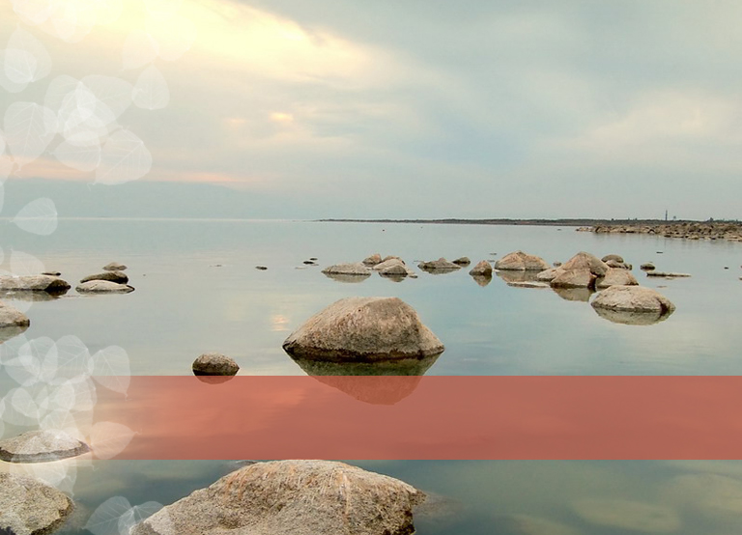
ISTEN MEGÉRT
ÍRTA: CHANTAL KLINGBEIL
NŐK NEMZETKÖZI IMANAPJA
GENERÁLKONFERENCIA
NŐI SZOLGÁLATOK OSZTÁLYA
2018
Notes:
ISTEN MEGÉRT BENNÜNKET
Bevezetés
Ma főként az imádkozással foglalkozunk. A Biblia tele van nagy, erőteljes imák és csodálatos megválaszolásuk példáival. Vizsgáljuk meg most röviden a történelem egyik leghatásosabb imádságát! Lapozzunk az 1Kir 18:30 igevershez!
30. Akkor monda Illés az egész sokaságnak: Jőjjetek én hozzám. És hozzá méne az egész sokaság, és megépíté az Úr oltárát, amely leromboltatott volt.
31. És vőn Illés tizenkét követ, a Jákób fiai nemzetségeinek száma szerint, akiknek az Isten azt mondotta volt: Izráel legyen a te neved;
32. És oltárt építe a kövekből az Úr nevében, és egy árkot húzott az oltár körül, amelybe két véka vetni való mag férne.
33. És oda készíté a fát, és felvagdalá a tulkot, és felraká azt a fára;
34. És monda: Töltsetek meg négy vedret vízzel, és öntsétek az égőáldozatra és a fára. Monda ismét: Tegyétek ezt még egyszer! És másodszor is azt tevék. Monda még is: Harmadszor is tegyétek meg! És harmadszor is azt mívelék;
35. Úgy, hogy a víz lecsurgott az oltárról, és még az árok is tele lett vízzel.
36. És amikor eljött az esteli áldozás ideje, oda lépett Illés próféta, és monda: Óh Uram, Ábrahámnak, Izsáknak és Izráelnek Istene, hadd ismerjék meg e mai napon, hogy te vagy az Isten az Izráelben, és hogy én a te szolgád vagyok, és hogy mindezeket a te parancsolatodból cselekedtem.
37. Hallgass meg engem, Uram, hallgass meg engem, hogy tudja meg e nép, hogy te, az Úr vagy az Isten, és te fordítod vissza az ő szívöket!
38. Akkor alászálla az Úr tüze, és megemészté az égőáldozatot, a fát, a köveket és a port, és felnyalta a vizet, amely az árokban volt.
39. Mikor ezt látta az egész sokaság, arcra borult, és monda: Az Úr az Isten! Az Úr az Isten!
Nem volt ez egy túl hosszú, vagy különösebben elegáns imádság, Isten mégis meghallgatta Illés imáját és tüzet bocsájtott le az égből. Ez nagyon is látható felelet volt!
És ez itt még nem az ima hatalmas megválaszolásának vége! A 42. vers szerint Illés ismét felmegy a Kármel-hegy tetejére. Ezúttal csendesen leborulva imádkozik esőért, hiszen Izrael már három esztendeje szárazságtól szenved. Erre az imára viszont nem érkezik azonnal válasz. Illésnek várnia kell és kitartani.
A próféta hétszer is imádkozik, mielőtt a meghallgatás első jelét észrevehetné. Bár csak egy tenyérnyi, apró felhőcske emelkedett fel a tengerből, Illésnek ez elég volt, tudta, hogy imádsága meghallgattatott. Néhány percen belül beborult az ég és hatalmas felhőszakadás kerekedett.

Slide 2

ILLÉS TUDOTT IMÁDKOZNI. TUDTA, HOGYAN KELL KÉRNI, ÉS HOGYAN KELL KITARTÓAN VÁRAKOZNI.
Notes:
Illés tudott imádkozni. Tudta, hogyan kell kérni, hogyan kell kitartóan várakozni.
Talán a mi életünkben is voltak időszakok, amikor Illéshez hasonlóan, kitartóan imádkoztunk valakiért, vagy valamiért, és megtapasztalhattuk Isten csodálatos, hatalmas válaszát.
Aztán megint csak nehezünkre esik az ilyen csodás imameghallgatások felidézése. Talán nem gyógyul meg, akiért imádkozunk. Talán nem nyerjük el az áhított állást. Talán még mindig nem született gyermekünk.

Slide 3

Mindenben talán nem tudunk Illéssel, a nagy imaharcossal azonosulni, de azt hiszem a Kármel-hegyi nagy nap utáni Illéssel viszont –életünk egyes szakaszaiban - igen.
Notes:
Mindenben talán nem tudunk Illéssel, a nagy imaharcossal azonosulni, de azt hiszem a Kármel-hegyi nagy nap utáni Illéssel viszont igen.

Slide 4
A DEPRESSZIÓ TÁMADÁSA
A Kármel-hegyi élmény után Illés teljesen kimerült testileg-lelkileg. Már mély álomba merült, amikor Jézabel királynő követe rátalált. Nagy megpróbáltatás volt Illésnek a királynő halálos fenyegetéséről szóló, durva ébresztő. A hirtelen, mély és sötét depresszióba süllyedés kiváltója.
Notes:
A depresszió támadása
A Kármel-hegyi élmény után Illés teljesen kimerült testileg-lelkileg. Már mély álomba merült, amikor Jézabel királynő követe rátalált. Nagy megpróbáltatás volt Illésnek a királynő halálos fenyegetéséről szóló, durva ébresztő. A hirtelen, mély és sötét depresszióba süllyedés kiváltója.
A depresszió gyakran egy különösen kimerítő lelki, vagy fizikai megterhelés után tör ránk. Máskor észrevétlenül, hetek, hónapok, sőt lelkileg kiegyensúlyozottnak tűnő évek során fokozatosan kerít hatalmába. Akkor ismerjük csak fel, amikor szorít markolásán.
Lássuk, hogyan reagált Isten nagy embere, Illés! Királyok 1. könyvének 19. fejezetében azt olvassuk, hogy Illés futásnak eredt. A belopódzó depresszió első lépése szükségszerűen mindig a futás. Előfordul, hogy a hűtőszekrényhez futunk és megpróbáljuk boldogra enni magunkat. Máskor alvással próbálunk érzelmi kimerültségünktől megszabadulni. Új ismeretségekben, munkában, vagy lakóhelyben keressük a kiutat. Vagy még több munkával terheljük túl magunkat, a megbeszélések és határidők szorításával próbálunk elfutni a megnevezhetetlen valami elől, ami megfoszt minden reménytől és örömtől.

Slide 5
Illés tehát elfut. Csak fut és fut, sokáig és nagyon gyorsan! 150 kilométert fut egyfolytában Beersheba-ig, és még egy napi járóföldnyire a pusztaságba. Végül azonban, ahogy velünk is előfordul néha, Illés eljut arra a pontra, amikor már egyszerűen nem tud tovább futni.
Notes:
Illés tehát elfut. Csak fut és fut, sokáig és nagyon gyorsan! 150 kilométert fut egyfolytában Beersheba-ig, és még egy napi járóföldnyire a pusztaságba. Végül azonban, ahogy velünk is előfordul néha, Illés eljut arra a pontra, amikor már egyszerűen nem tud tovább futni. Egy fenyőfa alatt találja meg nyugvópontját. Ekkor azonban bűntudat tör rá. Rájön, hogy Isten iránti bizalmatlansága miatt elszalasztotta Izrael nagy megreformálásának lehetőségét. Felismeri, hogy csalódást okozott azoknak, akiknek szükségük lett volna rá. És ezen most már nem tud változtatni.
Mindez már túl sok Illésnek. Azt mondja: elég volt Uram! És a nagy imaharcos megint imádkozik. Ez az ima azonban most teljesen más.

Slide 6
Olvassuk el az 1Kir 19:4 igeverset! „Ő pedig elment a pusztába egynapi járóföldre, és elmenvén leült egy fenyőfa alá, és könyörgött, hogy hadd haljon meg, és monda: Elég! Most, óh, Uram, vedd el az én lelkemet; mert nem vagyok jobb az én atyáimnál!”
Notes:
Olvassuk el az 1Kir 19:4 igeverset! „Ő pedig elment a pusztába egynapi járóföldre, és elmenvén leült egy fenyőfa alá, és könyörgött, hogy hadd haljon meg, és monda: Elég! Most, óh, Uram, vedd el az én lelkemet; mert nem vagyok jobb az én atyáimnál!”
Nagy imaharcosunk, Illés a halálért imádkozik! Akkora bűntudat mardossa kudarca miatt, hogy fel akarja adni.

Slide 7
TUDUNK-E AZONOSULNI VELE?
Tudtok Illés depressziós imádságával azonosulni? Előfordult már veletek, hogy fel akartátok adni lelkileg, vagy akár fizikailag? Éreztétek már, hogy annyira elrontottatok valamit, hogy nincs értelme újra megpróbálni? Éreztétek már, hogy annyira belefáradtatok, kelepcében, egyhelyben toporogtok, hogy nem akartátok folytatni?
Notes:
Tudunk vele azonosulni?
Tudtok Illés depressziós imádságával azonosulni? Előfordult már veletek, hogy fel akartátok adni lelkileg, vagy akár fizikailag? Éreztétek már, hogy annyira elrontottatok valamit, hogy nincs értelme újra megpróbálni? Éreztétek már, hogy annyira belefáradtatok, kelepcében, egyhelyben toporogtok, hogy nem akartátok folytatni?

Slide 8
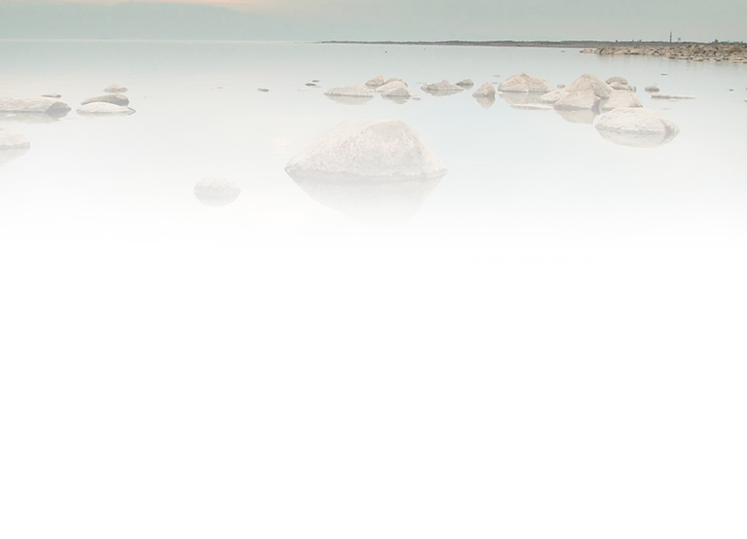
Ha igen, akkor a legjobb társaságban vagytok! Sok lelki óriás, még a nagy imaharcosok is érezték már ezt. Van mégis egy jó hírem! Isten pontosan tudta, hogyan kell bánnia Illéssel és azt is tudja, velünk hogyan kell.
Notes:
Ha igen, akkor a legjobb társaságban vagytok! Sok lelki óriás, még a nagy imaharcosok is érezték már ezt. Van mégis egy jó hírem! Isten pontosan tudta, hogyan kell bánnia Illéssel és azt is tudja, velünk hogyan kell.

Slide 9
ISTEN MEGÉRT BENNÜNKET
„Lehetséges, hogy imádkozásunk közben semmilyen kézzelfogható bizonyítékot nem nyerünk arra, hogy Megváltónk és Üdvözítőnk szeretettel és részvéttel hajol le hozzánk, mégis ez történik. Bár talán nem érezzük, keze mégis szeretettel és szánakozó gyöngédséggel nyugszik meg rajtunk.”
(Ellen G. White: Jézushoz vezető út 96- 97.o).
Notes:
Isten megért bennünket
Isten nem utasítja el a prófétát az érzései miatt. Nem ítéli el, hanem együttérzése kifejezésére a követét, egy angyalt küld Illéshez. A 7. versben a követ gyengéden közli vele, hogy: „erőd felett való utad van.” Isten nem ítéli el prófétáját, ahogyan minket sem. Ő még nálunk is sokkal jobban megérti, hogy mivel küzdünk. Ő megérti mi jutatott bennünket erre a pontra.
Isten akkor van a legközelebb hozzánk, amikor a legmélyebben vagyunk.
Figyeljük csak ezt a csodálatos idézetet: „Lehetséges, hogy imádkozásunk közben semmilyen kézzelfogható bizonyítékot nem nyerünk arra, hogy Megváltónk és Üdvözítőnk szeretettel és részvéttel hajol le hozzánk, mégis ez történik. Bár talán nem érezzük, keze mégis szeretettel és szánakozó gyöngédséggel nyugszik meg rajtunk.” (Ellen G. White: Jézushoz vezető út 96- 97.o).

Slide 10
Isten sokkal többet tesz puszta együttérzésnél. Azonnali, gyakorlati segítséget nyújt. Illés esetében a mennyei küldött pogácsát és vizet készített oda a prófétának (6. v.)
Notes:
Isten sokkal többet tesz puszta együttérzésnél. Azonnali, gyakorlati segítséget nyújt. Illés esetében a mennyei küldött pogácsát és vizet készített oda a prófétának (6. v.) Isten nektek és nekem is segítséget fog nyújtani. A segítség jöhet egy barát, egy tanácsadó, egy családtag, vagy valaki más személyében, akinek szavai és tettei bizonyítják Isten gondoskodását.

Slide 11
Isten megnyugvást és pihenést is ad. Tudja, hogy a futás nagyon kifárasztotta Illést. Isten azt is tudja, hogy a fizikai fáradtság mellett érzelmileg is kimerült és szörnyű bűntudat gyötri lelkét. Isten tisztára törli a táblát és gondoskodik Illés pihenéséről is. A próféta végre valóban kialhatja magát és felfrissülhet.
Notes:
Isten megnyugvást és pihenést is ad. Tudja, hogy a futás nagyon kifárasztotta Illést. Isten azt is tudja, hogy a fizikai fáradtság mellett érzelmileg is kimerült és szörnyű bűntudat gyötri lelkét. Isten tisztára törli a táblát és gondoskodik Illés pihenéséről is. A próféta végre valóban kialhatja magát és felfrissülhet.
Akkor találhatunk pihentető enyhülést, ha valóban elfogadjuk, hogy Isten megbocsájtott nekünk és nem kell tovább cipelnünk bűntudatunk terhét, mert Ő levette azt rólunk.

Slide 12
A GYÓGYULÁS IDŐBE TELIK
Isten megemlékezik róla, hogy „por vagyunk”. (Zsolt 103:14) Nem sieti el a gyógyítást sem. Isten ad időt Illésnek a felépülésre. A gyógyulás időbe telik.
Notes:
A gyógyulás időbe telik
Illés még az angyaltól kapott étel elfogyasztása után sem tért azonnal vissza a normális életbe. Isten megemlékezik róla, hogy „por vagyunk”. (Zsolt 103:14) Nem sieti el a gyógyítást sem. Isten ad időt Illésnek a felépülésre. A gyógyulás időbe telik. Szükségünk van azokra az Istennel töltött nyugodt percekre. Időt kell töltenünk Igéjével. Időt kell fordítanunk az Istennel való beszélgetésre, még akkor is, ha nem érzünk azonnali javulást.

Slide 13
Isten megérti, hogy az élet ebben a bűnterhes világban depresszióhoz vezethet. Megérti, késztetésünket, hogy elfussunk a fájdalmak elől. Futásunknak azonban más irányt akar adni.
Notes:
Isten megérti, hogy az élet ebben a bűnterhes világban depresszióhoz vezethet. Megérti, késztetésünket, hogy elfussunk a fájdalmak elől. Futásunknak azonban más irányt akar adni.

Slide 14
Isten azt akarja, hogy önpusztító küszködés helyett Őhozzá fussunk. És ott, az Ő jelenlétében arra akar tanítani minket, hogy hallgassunk halk, szelíd szavára. (1Kir 19:12)
Notes:
Isten azt akarja, hogy önpusztító küszködés helyett Őhozzá fussunk. És ott, az Ő jelenlétében arra akar tanítani minket, hogy hallgassunk halk, szelíd szavára. (1Kir 19:12)

Slide 15
A TÖRTÉNET FOLYTATÁSA
„És az Úr angyala eljött másodszor is és megérintette őt, és monda: Kelj fel, egyél; mert erőd felett való utad van. És ő felkelt, és evett és ivott; és ment annak az ételnek erejével negyven nap és negyven éjjel egész az Isten hegyéig, Hórebig.”(7-8. v.)
Notes:
A történet folytatása
De térjünk csak vissza Illéshez! Még mindig a fenyőfa alatt találjuk. A 6. versből megtudjuk, hogy visszafeküdt aludni, miután az angyaltól kapott ételt elfogyasztotta. Később az angyal felébreszti, és újra megeteti. Ez alkalommal valami különleges dolog történik. „És az Úr angyala eljött másodszor is és megérintette őt, és monda: Kelj fel, egyél; mert erőd felett való utad van. És ő felkelt, és evett és ivott; és ment annak az ételnek erejével negyven nap és negyven éjjel egész az Isten hegyéig, Hórebig.”(7-8. v.)
Illésnek nem volt ereje összeszedni magát és megtenni az utat, hogy találkozzon Istennel. A megfelelő időben azonban Isten volt az, aki erőt adott neki ehhez a létfontosságú találkozóhoz.
Illésnek még mindig türelmesen várakoznia kellett, miután az isteni találkozó színhelyére érkezett. Újra kellett tanulnia, egyáltalán mi is az az imádkozás. Isten nem mindig nagy eseményekben jelentkezik. Nincsen mindig fényes villámlás és égből hulló tűzeső. Miközben Illés várakozott „ az Úr előtt ment nagy erős szél, amely a hegyeket megszaggatta és meghasogatta a kősziklákat az Úr előtt; de az Úr nem volt abban a szélben. És a szél után földindulás lett; de az Úr nem volt a földindulásban sem. És a földindulás után tűz jött, de nem volt az Úr a tűzben sem. És a tűz után egy halk és szelíd hang hallatszott.” (11-12. v.)
Ez az, amit az imaharcosoknak meg kell tanulniuk. Ráhangolódni fülükkel erre a szelíd, halk hangra.
Amikor Illés a fenyő alatt fekve meghalni vágyott, valóban azt hitte, legjobb napjainak örökre vége.

Slide 16
Isten azonban másképpen látta a dolgokat. Ő tudta, hogy várnak még szép napok Illésre. Voltak még királyok, akiket fel kellett kennie, és utódját is ki kellett még választania a prófétának. Isten már ismerte Elizeust, az utódot, aki olyan közel kerül majd Illéshez, mintha csak a fia lenne. Isten tudta, hogy Illés hite majd ismét tüzet hoz le az égből.
Notes:
Isten azonban másképpen látta a dolgokat. Ő tudta, hogy várnak még szép napok Illésre. Voltak még királyok, akiket fel kellett kennie, és utódját is ki kellett még választania a prófétának. Isten már ismerte Elizeust, az utódot, aki olyan közel kerül majd Illéshez, mintha csak a fia lenne. Isten tudta, hogy Illés hite majd ismét tüzet hoz le az égből. Illésre nem reménytelen halál vár egy fenyőfa alatt, hanem inkább a halál megtapasztalása nélkül, tüzes szekéren fog innen a Mennybe távozni. Erről mi se feledkezzünk el soha!

Slide 17
„Amikor az ember a leggyengébb, akkor kísérti Sátán a leghevesebben. Így szeretett volna Isten Fián is diadalmaskodni. Ezzel a módszerrel már sok embert legyőzött. . . Így volt ez Illéssel is.”
Notes:
„Amikor az ember a leggyengébb, akkor kísérti Sátán a leghevesebben. Így szeretett volna Isten Fián is diadalmaskodni. Ezzel a módszerrel már sok embert legyőzött. . . Így volt ez Illéssel is.”

Slide 18
„Így van ez ma is. Sátán akkor próbálja megrendíteni Isten iránti bizalmunkat, amikor a körülmények összezavarnak és kétségeket ébresztenek bennünk, amikor nyomor vagy bánat gyötör minket. Ilyenkor felsorakoztatja előttünk botlásainkat, és Istennel szembeni bizalmatlanságra, szeretetének megkérdőjelezésére kísért. Azt reméli, hogy elcsüggedve elengedjük Isten kezét.”
Notes:
„Így van ez ma is. Sátán akkor próbálja megrendíteni Isten iránti bizalmunkat, amikor a körülmények összezavarnak és kétségeket ébresztenek bennünk, amikor nyomor vagy bánat gyötör minket. Ilyenkor felsorakoztatja előttünk botlásainkat, és Istennel szembeni bizalmatlanságra, szeretetének megkérdőjelezésére kísért. Azt reméli, hogy elcsüggedve elengedjük Isten kezét.”

Slide 19
„A csüggedés megrendítheti a leghősiesebb hitű és legerősebb akaratú embert is. De Isten megérti, és ilyenkor is szánja és szereti. Olvas szívében, ismeri indítékait és szándékait. Türelmesen várni és bízni, amikor minden sötétnek látszik - ez az a lecke, amit Isten műve vezetőinek meg kell tanulniuk.
Notes:
„A csüggedés megrendítheti a leghősiesebb hitű és legerősebb akaratú embert is. De Isten megérti, és ilyenkor is szánja és szereti. Olvas szívében, ismeri indítékait és szándékait. Türelmesen várni és bízni, amikor minden sötétnek látszik - ez az a lecke, amit Isten műve vezetőinek meg kell tanulniuk.

Slide 20
A menny nem hagyja cserben őket a viszontagságos órában.
Látszólag nincs tehetetlenebb, de valójában legyőzhetetlenebb annál a léleknél, aki semmiségét érezve teljesen Istenre hagyatkozik.” (Ellen G. White, Próféták és királyok 174-175.o.)
Notes:
A menny nem hagyja cserben őket a viszontagságos órában. Látszólag nincs tehetetlenebb, de valójában legyőzhetetlenebb annál a léleknél, aki semmiségét érezve teljesen Istenre hagyatkozik.” (Ellen G. White, Próféták és királyok 174-175.o.)

Slide 21
Hol vagyunk ma éppen? Ha Illésként a Kármel-hegyen tüzet hozunk le az égből, dicsőítsük érte Istent! De ne feledjük, hogy nem mindig csak hegytető-élményeink lesznek! Ne szalasszuk el Isten halk, szelíd hangját!
Notes:
Hol vagyunk ma éppen? Ha Illésként a Kármel-hegyen tüzet hozunk le az égből, dicsőítsük érte Istent! De ne feledjük, hogy nem mindig csak hegytető-élményeink lesznek! Ne szalasszuk el Isten halk, szelíd hangját!

Slide 22
Ha Illésként menekülünk, vagy olyasmit teszünk, amiről tudjuk, hogy alapvető problémáinkat nem oldja meg, vagy ha csődtömegként fekszünk egy fenyő alatt, akkor se feledjük, van remény!
Notes:
Ha Illésként menekülünk, vagy olyasmit teszünk, amiről tudjuk, hogy alapvető problémáinkat nem oldja meg, vagy ha csődtömegként fekszünk egy fenyő alatt, akkor se feledjük, van remény!

Slide 23
Isten másképpen látja a dolgokat. Isten megért bennünket. Ő meg akar szabadítani a bűntudattól. Gyakorlati segítséget akar nyújtani nekünk embertársaink által. És nem mulaszt el új erőt adni nekünk, hogy ismét találkozhassunk Vele. A legjobb napjaink még előttünk állnak, ha meghalljuk és követjük azt a halk, szelíd hangot. Isten megért és kész áldásait árasztani ránk, már ma. Ugye, mi is készen állunk elfogadni őket?
Notes:
Isten másképpen látja a dolgokat. Isten megért bennünket. Ő meg akar szabadítani a bűntudattól. Gyakorlati segítséget akar nyújtani nekünk embertársaink által. És nem mulaszt el új erőt adni nekünk, hogy ismét találkozhassunk Vele. A legjobb napjaink még előttünk állnak, ha meghalljuk és követjük azt a halk, szelíd hangot. Isten megért és kész áldásait árasztani ránk, már ma. Ugye, mi is készen állunk elfogadni őket?

